Slide 1
MathKGZ --
Бөлчөктөрдү, ондуктарды жана пайыздарды иреттөө – ЖЕҢИЛ, ОРТО, ООР
Бул суроолорду экранда көрсөтсө болот же көнүгүү катары берсе болот.

Slide 2



























ЖЕҢИЛ
ОРТО
ООР
Берилген сандарды
кичинеден чоңго карай
ирээттеңиз.
Берилген сандарды өсүү
тартибинде ирээттеңиз.
Берилген сандарды
кемүү тартибинде
ирээттеңиз.
1)
$$40\%$$
$$\frac{1}{2}$$
$$0.08$$
1)
$$\frac{7}{20}$$
$$0.4$$
$$34\%$$
1)
$$0.007$$
$$2\%$$
$$\frac{3}{500}$$
2)
$$0.2$$
$$17\%$$
$$\frac{9}{50}$$
2)
$$\frac{3}{5}$$
$$\frac{13}{25}$$
$$0.51$$
2)
$$\frac{17}{31}$$
$$\frac{128}{267}$$
$$0.5$$
3)
$$0.9$$
$$87\%$$
$$\frac{3}{4}$$
3)
$$15\%$$
$$\frac{31}{200}$$
$$0.145$$
3)
$$\frac{158}{125}$$
$$\frac{4960}{4000}$$
$$122\%$$

Slide 3



























ЖЕҢИЛ
ОРТО
ООР
Берилген сандарды
кичинеден чоңго карай
ирээттеңиз.
Берилген сандарды өсүү
тартибинде ирээттеңиз.
Берилген сандарды
кемүү тартибинде
ирээттеңиз.
1)
$$40\%$$
$$\frac{1}{2}$$
$$0.08$$
1)
$$\frac{7}{20}$$
$$0.4$$
$$34\%$$
1)
$$0.007$$
$$2\%$$
$$\frac{3}{500}$$
$$0.08$$
$$40\%$$
$$\frac{1}{2}$$
$$34\%$$
$$\frac{7}{20}$$
$$0.4$$
$$\frac{3}{500}$$
$$0.007$$
$$2\%$$
2)
$$0.2$$
$$17\%$$
$$\frac{9}{50}$$
2)
$$\frac{3}{5}$$
$$\frac{13}{25}$$
$$0.51$$
2)
$$\frac{17}{31}$$
$$\frac{128}{267}$$
$$0.5$$
$$17\%$$
$$\frac{9}{50}$$
$$0.2$$
$$0.51$$
$$\frac{13}{25}$$
$$\frac{3}{5}$$
$$\frac{128}{267}$$
$$0.5$$
$$\frac{17}{31}$$
3)
$$0.9$$
$$87\%$$
$$\frac{3}{4}$$
3)
$$15\%$$
$$\frac{31}{200}$$
$$0.145$$
3)
$$\frac{158}{125}$$
$$\frac{4960}{4000}$$
$$122\%$$
$$\frac{3}{4}$$
$$87\%$$
$$0.9$$
$$0.145$$
$$15\%$$
$$\frac{31}{200}$$
$$122\%$$
$$\frac{4960}{4000}$$
$$\frac{158}{125}$$

Slide 4
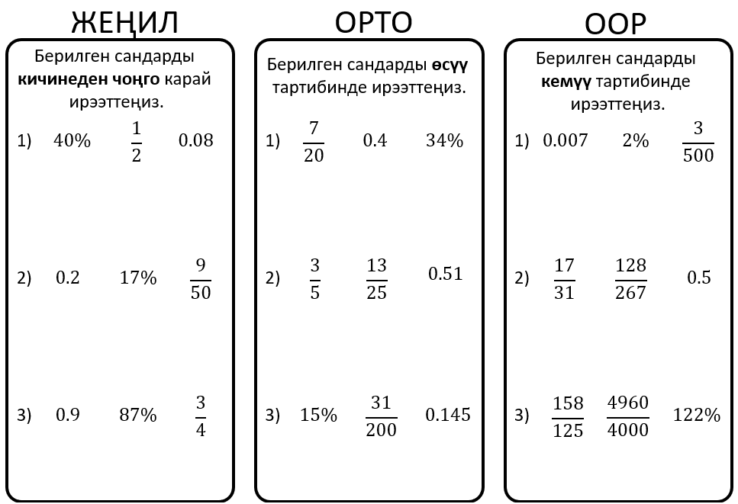

Slide 5
Суроолор барбы?
Комментарийлер?
Сунуштар?
…же ката таптыңызбы!?
Турдуу пикирлер учун ыраазычылык билдиребиз.
Сураныч, электрондук кат жөнөтүңүз:
mathematicskgz@gmail.com

